Slide 1
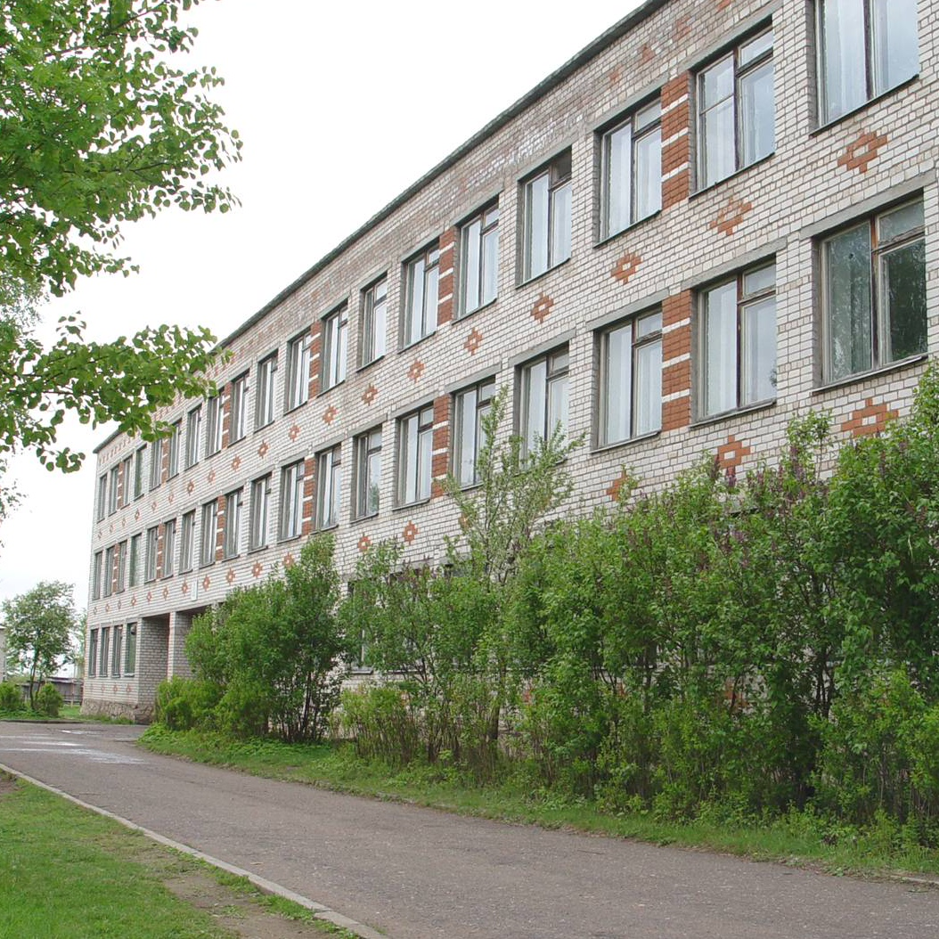
Приготовление горячего завтрака
в МБОУ «СОШ №1
г. Порхова»

Slide 2

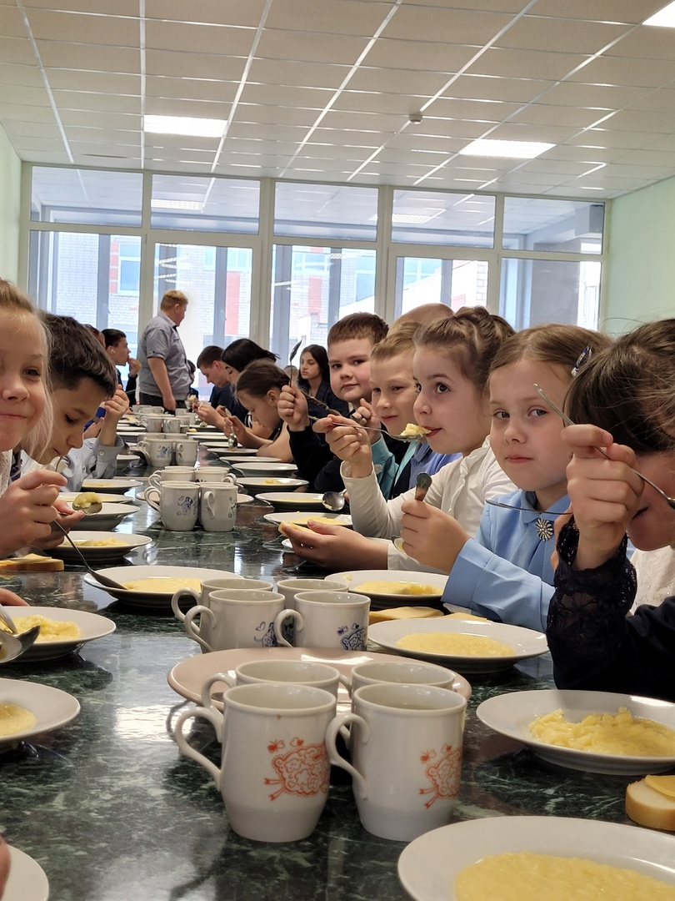
Завтрак для детей – самый важный приём пищи. Это залог успеваемости в школе и здорового физического развития.
Ученые пришли к выводу: дети, которые получают полноценный завтрак, лучше развиваются, быстрее решают задачки, и справляются с трудностями. У них реже встречаются плохое настроение, приступы беспокойства и низкая самооценка. Таким образом, завтрак влияет на работоспособность, оказываясь для детей настоящей «пищей для мозга». Этот факт научно доказан специалистами в области питания.

Slide 3
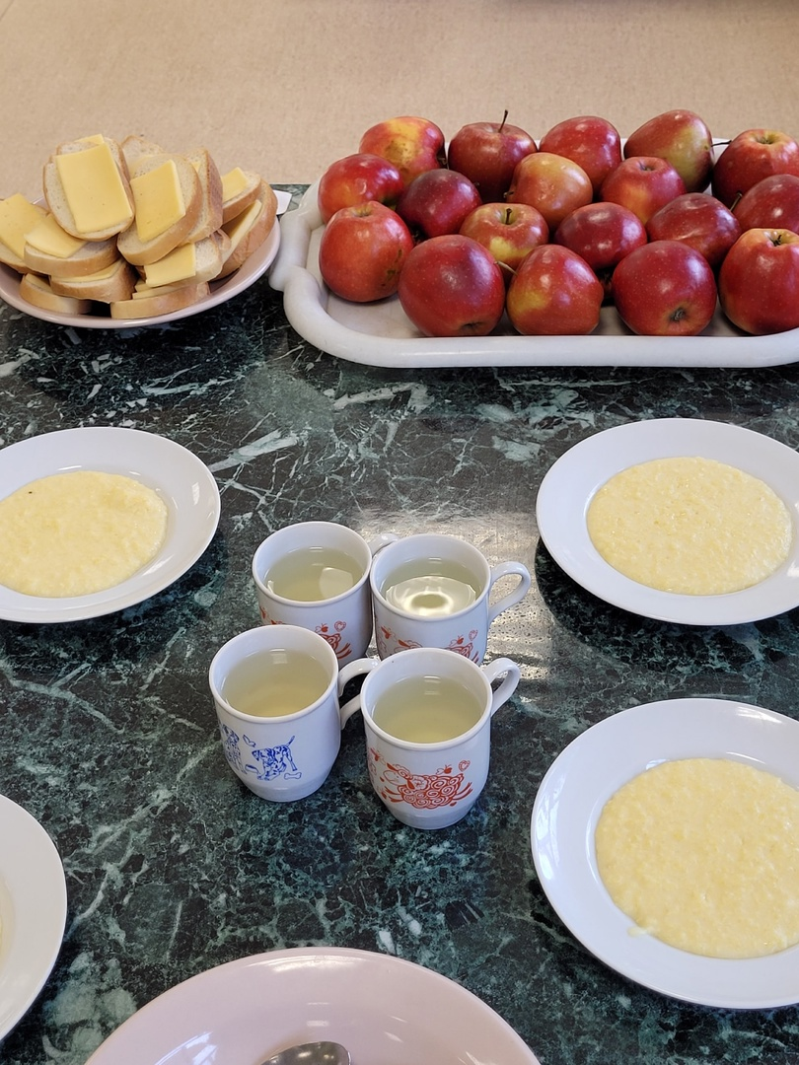
Каким же должен быть идеальный завтрак школьника?
Специалисты в области питания детей считают, что завтрак для ребенка должен состоять из трех основных элементов:
фруктов, зерновых и молочных продуктов.
Например:
Каша пшённая с маслом и сахаром
Компот из апельсинов
Бутерброд с сыром
Фрукты

Slide 4
Школа | МБОУ "СОШ № 1 г. Порхова" |  |  | Отд./корп |  |  | День | 20.04.2023
Прием пищи | Раздел | № рец. | Блюдо | Выход, г | Калорийность | Белки | Жиры | Углеводы
Завтрак | гор.блюдо | 4 | Каша пшённая с маслом и сахаром | 200/5/5 | 314,28 | 5,63 | 8,8 | 72,4
 | гор.напиток | 929 | Компот из апельсинов | 200 | 138,6 | 0,25 | 0,01 | 33,99
 | хлеб
 | закуска | 71 | Бутерброд с сыром | 30/20 | 335,49 | 16,0 | 10,0 | 70,0
 | гарнир
 | фрукты |  | Фрукты свежие | 150 | 61,650 | 0,975 | 0,450 | 13,425
 |  |  |  |  | 849,97 | 22,855 | 19,26 | 189,815

Slide 5
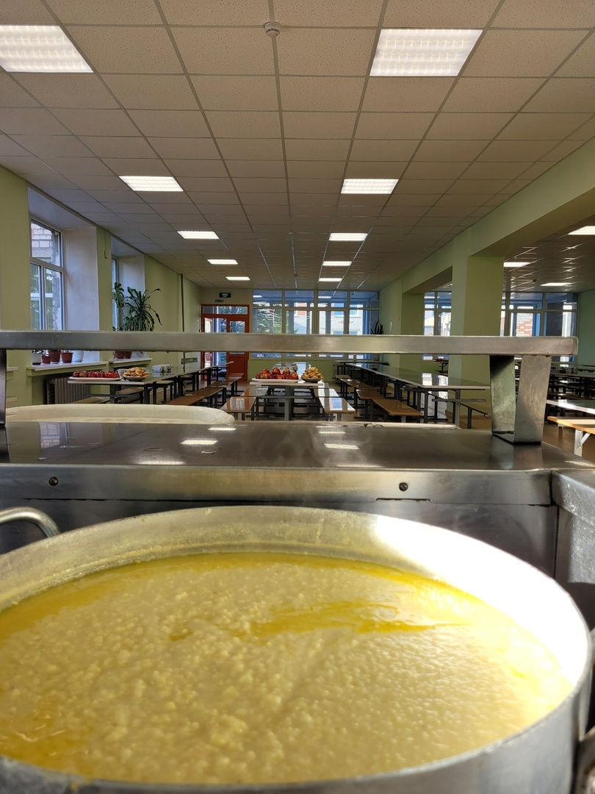
Пшённая каша – это вкусный и очень полезный завтрак.
Пшено — крупа, получаемая из плодов культурных видов проса, освобождѐнных от колосковых чешуек посредством обдирки. Пшено является одним из
основных поставщиков растительных белков и углеводов, содержит необходимые
организму микроэлементы – железо, золото, фтор, магний, марганец, кремний, медь, кальций, калий и цинк.

Slide 6
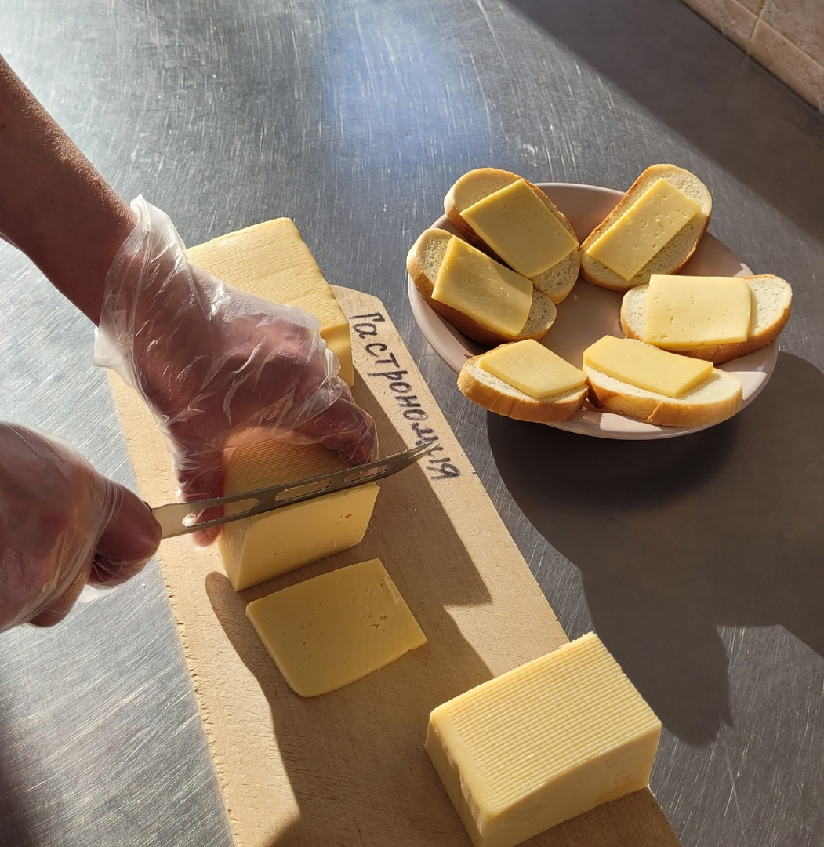
Сыр по праву считается одним из самых ценных продуктов.
Являясь своего рода концентратом молока,
он содержит в себе большое количество питательных веществ,
минеральных солей и витаминов,
которые к тому же легко усваиваются организмом.
Всего 100 граммов сыра покрывает суточную потребность человека в кальции и содержит
треть суточной нормы фосфора.
Это порядка 700-1000 мг кальция и 400-600 мг фосфора, столь важных для формирования костной системы и зубов.

Slide 7
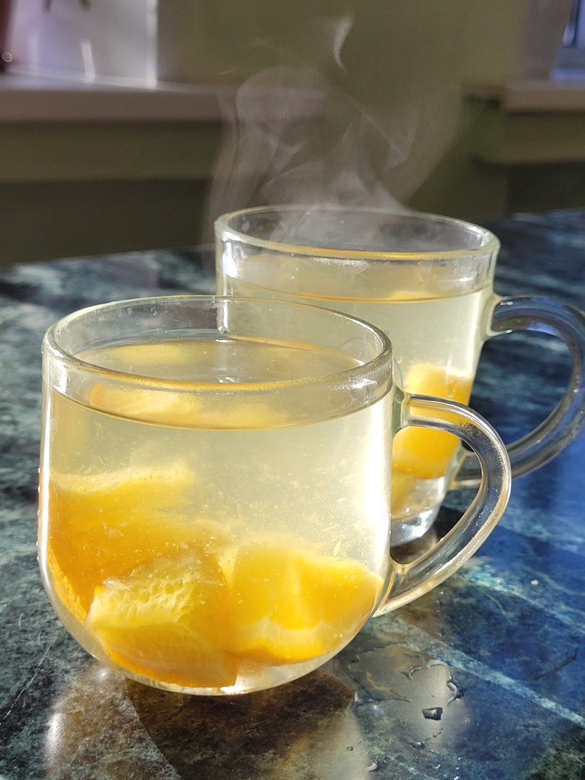
Компот — вкусный витаминный напиток, который рекомендуется включать в рацион питания каждого ребёнка.

Slide 8
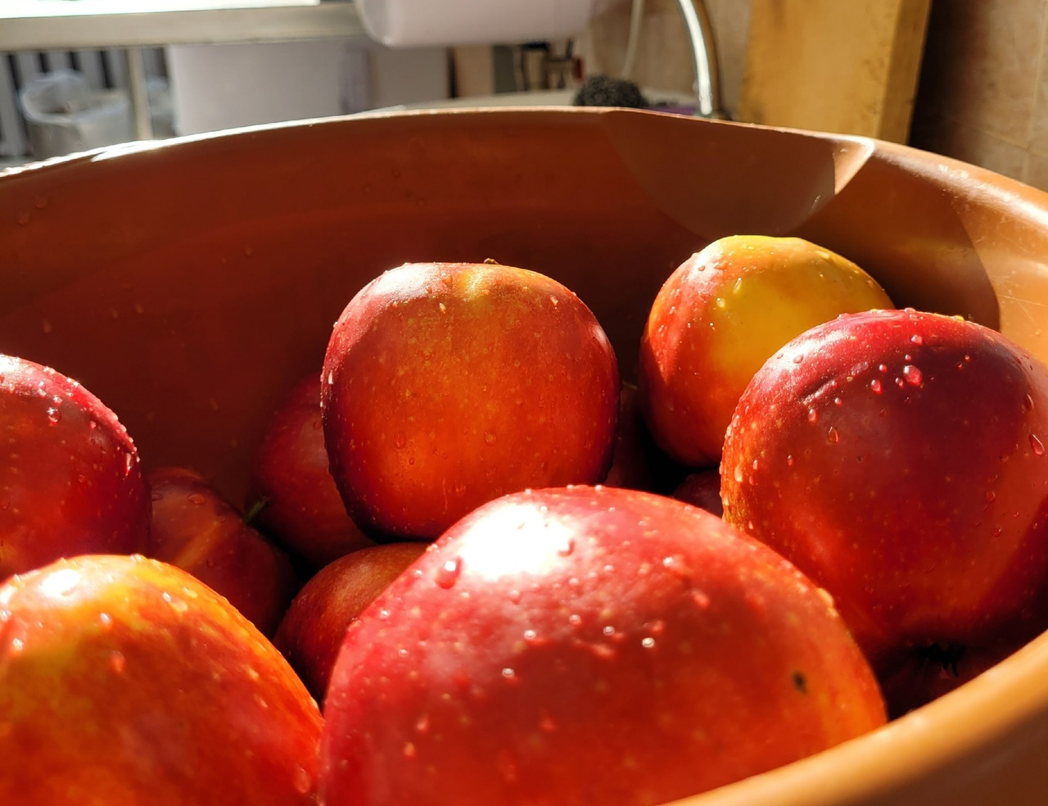
Фрукты - это источник витаминов,
поддерживающих иммунитет.
В период весеннего авитаминоза
употребление фруктов жизненно необходимо.

Slide 9
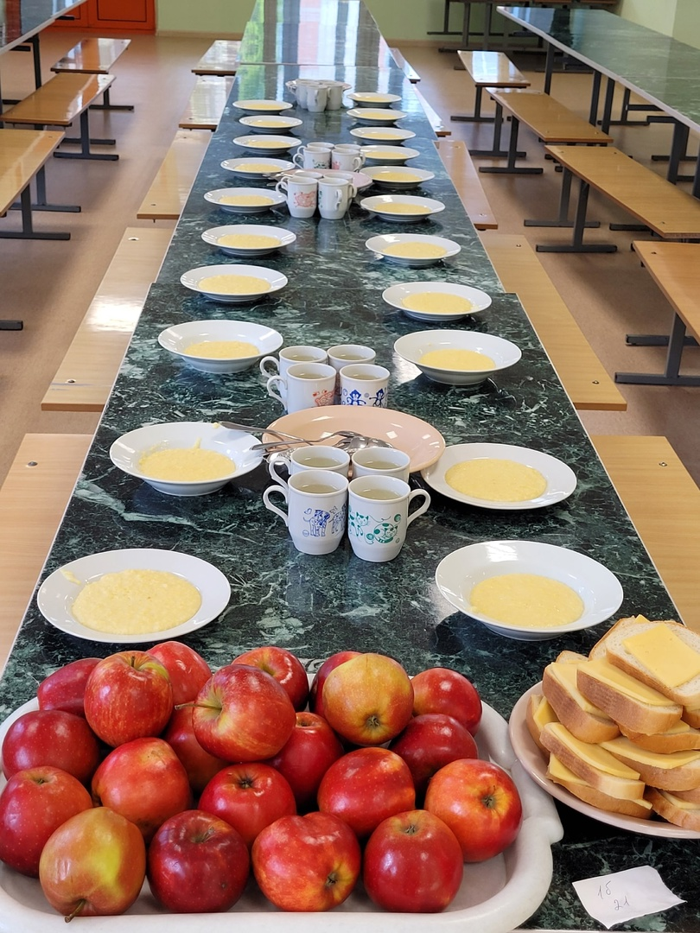
Приятного аппетита!

